Slide 1



BASF - Suvinil
PROPOSTA DE MELHORIA
Lucas de Araujo Souza, 20 anos - Data Scientist
Universidade Federal do ABC
Bacharelado Interdisciplinar em Ciência e Tecnologia
Compromisso, responsabilidade e competitividade

Slide 2
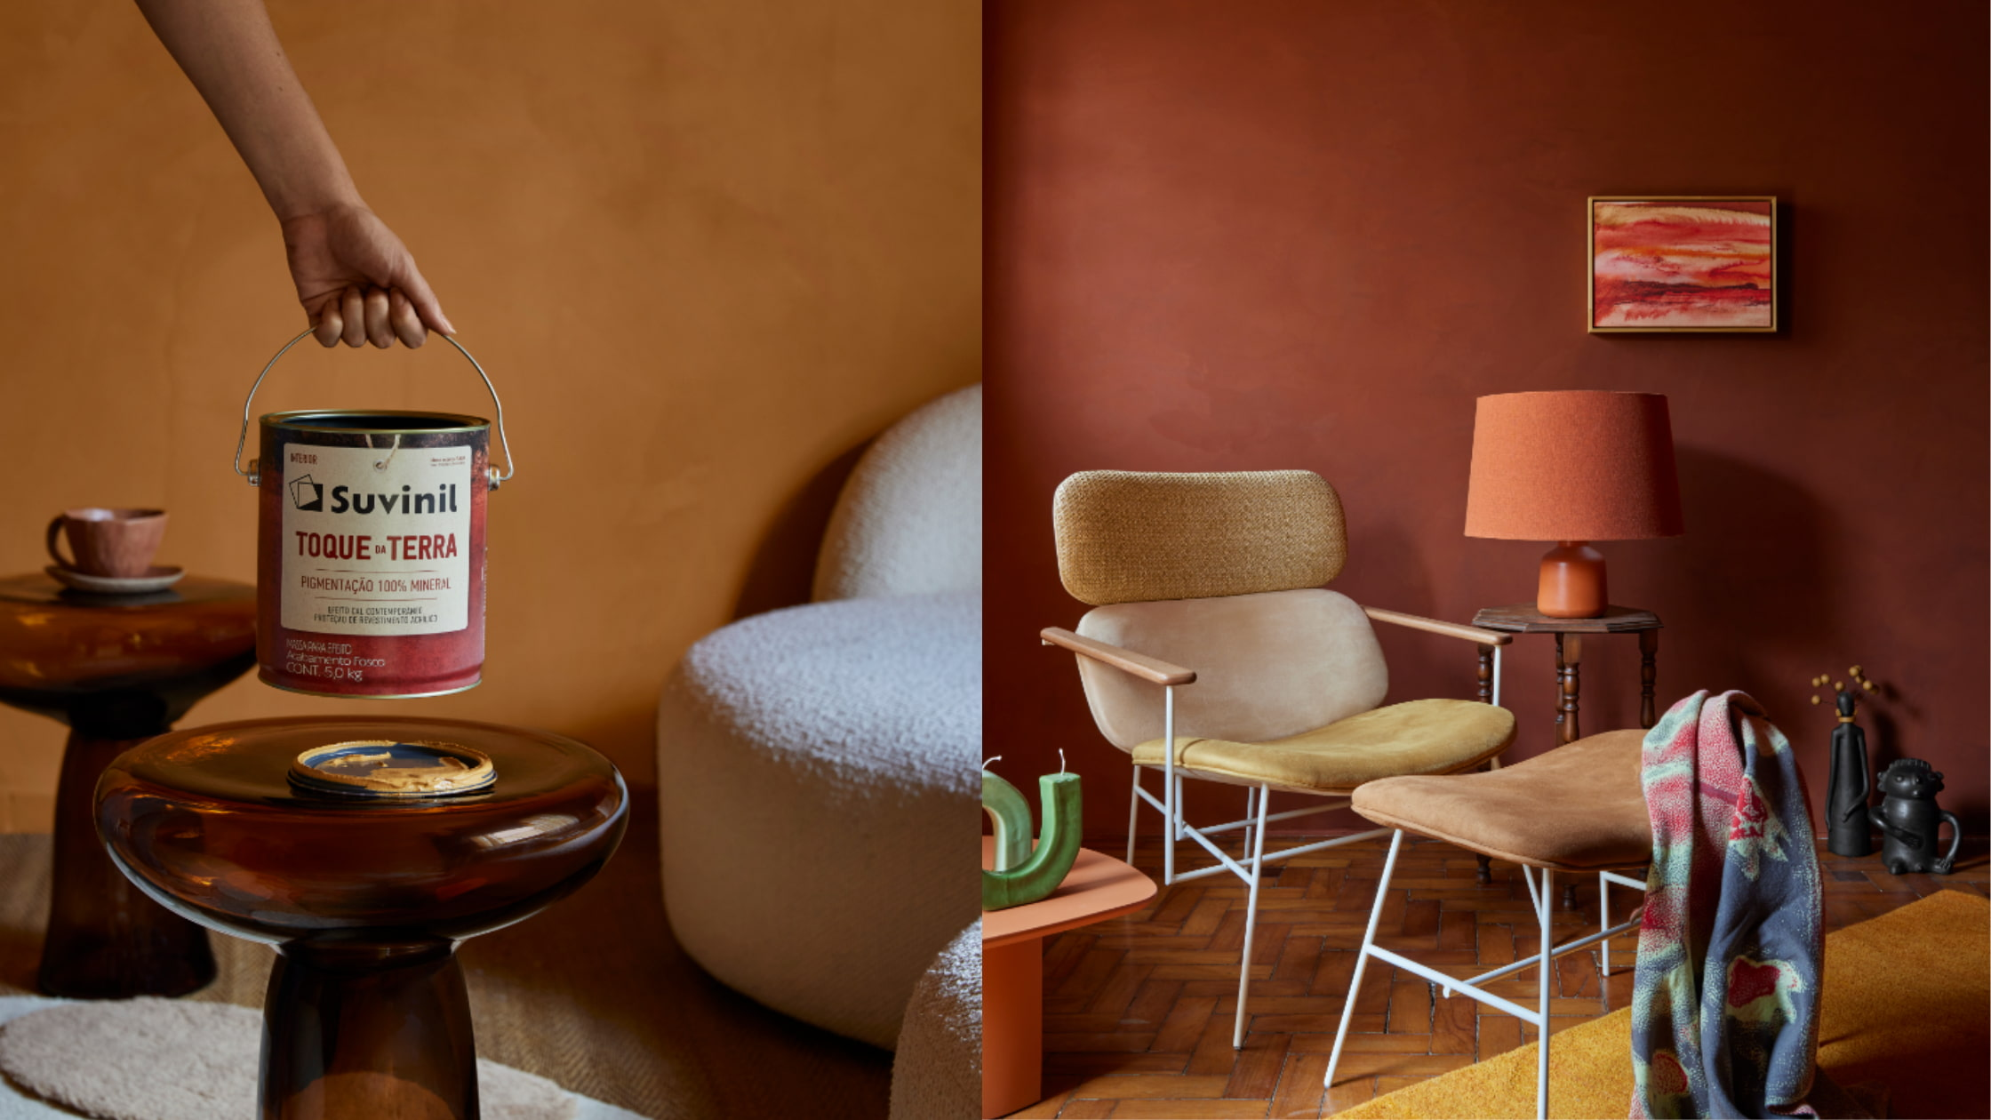
BASF - Suvinil
Nosso produto: uma inovação sustentável
DIFERENCIAL SUSTENTÁVEL
Ausência de corantes sintéticos em sua formulação, o que reduz significativamente os impactos ambientais
MELHORIA NA QUALIDADE DO AR
Baixo teor de VOCs promovendo um ambiente mais saudável para você e sua família
Ampla gama de cores, acabamentos e texturas proporcionando aos consumidores maior liberdade e criatividade na hora de projetar a aparência de seus espaços
FLEXIBILIDADE DE DESIGN
Compromisso, responsabilidade e competitividade

Slide 3
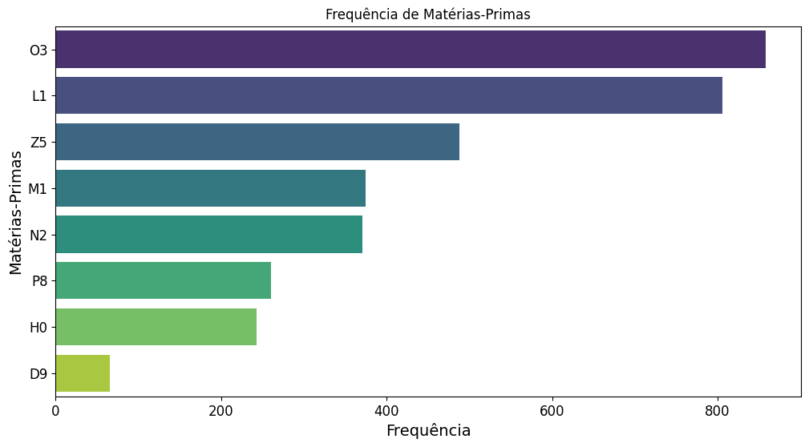
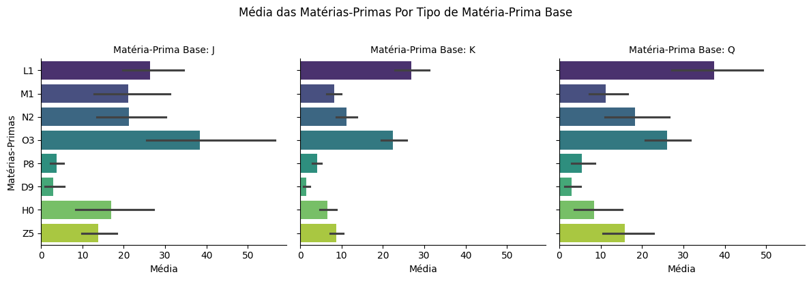
BASF - Suvinil
Distribuição das Matérias-Primas
A matéria-prima base mais presente é a K
O grupo primário mais frequente é o Y
A matéria-prima mais presente (frequente) é O3, e a mais usada (quantidade) é L1
A matéria-prima com menos uso e frequência é a D9
Variação de preço é relacionada com quantidade de matéria-prima presente
e não outras características

Slide 4
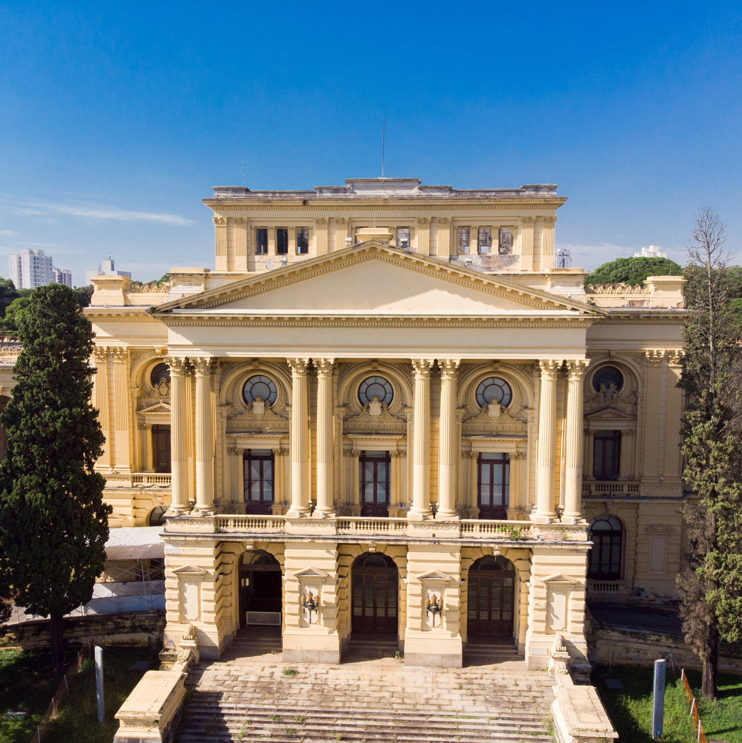
BASF - Suvinil
Tintas Minerais -
Kroten EcoTintas
Também feita com componentes naturais que minimizam o impacto ambiental
Baixo teor de Compostos Orgânicos Voláteis (VOCs) garantindo um ambiente interno mais saudável
Conteúdos explicativos de fácil entendimento sobre as características e benefícios de suas tintas minerais.
Portfólio de construções com pinturas de tintas minerais utilizadas em construções inspiradoras

Slide 5

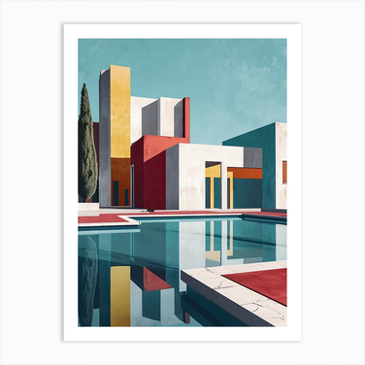


BASF - Suvinil
MARKETING
Incorporar a cor Calcita Alaranjada, eleita como cor do ano em 2023 (Suvinil), nas campanhas de marketing.
ENGAJAMENTO COMUNITÁRIO
Estabelecer parcerias com iniciativas de sustentabilidade locais, como projetos de pintura ecológica em espaços públicos e vídeos explicativos e acessíveis sobre a produção do produto.
Competitividade e Melhorias
COMPROMISSO COM O MEIO AMBIENTE
Adoção de embalagens de papel recicláveis para nosso produto afim de reduzindo o impacto ambiental
PRODUÇÃO EFICIENTE
Buscar desenvolver tecnologias e estratégias associadas ao tipo de matéria-prima base mais frequente (K), grupo principal mais frequente (Y) e matérias-primas mais utilizadas como a L1 e O3

